Slide 1
Sesi 7 Manipulasi String
By :
Ng Poi Wong, S.Kom., M.T.I.
Khristian Tanselmus, S.Kom., M.TI.

Slide 2
Manipulasi String
Tipe Data String
Class String
Format ToString
Class Char
Namespace IO & File Stream

Slide 3
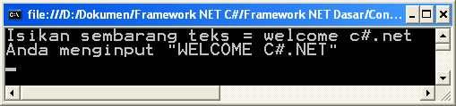
Tipe Data String
string teks;
Console.Write("Isikan sembarang teks = ");
teks = Console.ReadLine();
Console.WriteLine("Anda menginput \"{0}\"", teks.ToUpper());
Console.ReadKey();

Slide 4
Tipe Data String
Terdapat sejumlah fungsi-fungsi yang ada di dalam tipe data String.
CompareTo : membandingkan 2 string
string x1 = "helo";
string x2 = "heLo";
Console.WriteLine(Convert.ToBoolean(x1.CompareTo(x2)));
Contains : cek apakah string mengandung suatu substring
string x = "welcome c#";
Console.WriteLine(x.Contains("come"));

Slide 5
Tipe Data String
CopyTo : mengcopy substring ke variabel char
string x1 = "welcome c#.net";
char[] x2 = new char[2];
x1.CopyTo(8, x2, 0, 2);
Console.WriteLine(x2);
Equals : cek apakah sama atau tidaknya dengan string lain
string x1 = "hello";
string x2 = "hEllo";
Console.WriteLine(x1.Equals(x2));

Slide 6
Tipe Data String
StartsWith : cek apakah string dimulai dengan suatu substring
EndsWith : cek apakah string diakhiri dengan suatu substring
string x = "welcome c#.net";
Console.WriteLine(x.StartsWith("wel"));
Console.WriteLine(x.EndsWith("net"));

Slide 7
Tipe Data String
IndexOf : mencari karakter dari depan
LastIndexOf : mencari karakter dari belakang
string x = "Welcome C#.NET";
Console.WriteLine(x.IndexOf("E"));
Console.WriteLine(x.LastIndexOf("e"));

Slide 8
Tipe Data String
IndexOfAny : mencari karakter yang ada di dalam himpunan mulai dari depan string
LastIndexOfAny : mencari karakter yang ada di dalam himpunan mulai dari belakang string
string x = "Welcome C#.NET";
char[] y = new char[2] { 'c', 'E' };
Console.WriteLine(x.IndexOfAny(y)); //3
Console.WriteLine(x.LastIndexOfAny(y)); //12

Slide 9
Tipe Data String
Substring : ambil substring dari suatu string
string x = "Welcome C#.NET";
Console.WriteLine(x.Substring(8, 2));
PadLeft : atur string secara rata kanan
PadRight : atur string secara rata kiri
Length : ambil panjang string

Slide 10
Tipe Data String
Trim : hapus spasi di kiri dan kanan string
string x = "Welcome C#.NET";
string a, b;
a = x.PadLeft(20);
b = x.PadRight(20);
Console.WriteLine("{0} ({1})", a, a.Length);
Console.WriteLine("{0} ({1})", b, b.Length);
a = a.Trim();
Console.WriteLine("{0} ({1})", a, a.Length);

Slide 11
Tipe Data String
Insert : menyisipkan substring
Remove : menghapus substring
Replace : menggantikan substring
string x = "Welcome .NET";
x = x.Insert(8, "C#");
Console.WriteLine(x);
x = x.Remove(8, 2);
Console.WriteLine(x);
x = x.Replace("Welcome", "Visual Studio");
Console.WriteLine(x);

Slide 12
Tipe Data String
Split : memotong string menjadi array substring
string x = "Welcome Visual C# .NET";
string[] y;
y = x.Split(' ');
foreach (string i in y)
Console.WriteLine(i);
ToString : mengkonversi menjadi nilai string
Int64 x = 123456789;
string y = x.ToString();
Console.WriteLine(y);

Slide 13
Tipe Data String
ToCharArray : memotong string menjadi array char
string x = "C#.NET";
char[] y;
y = x.ToCharArray();
foreach (char i in y)
Console.WriteLine(i);
ToLower : mengubah string menjadi huruf kecil

Slide 14
Tipe Data String
ToUpper : mengubah string menjadi huruf besar
string x = "Welcome C#.NET";
Console.WriteLine(x.ToLower());
Console.WriteLine(x.ToUpper());

Slide 15
Class String
Merupakan kelas yang berisi sejumlah fungsi-fungsi untuk mengelola String, yakni:
Command | Result
String.Concat(…) | Menggabungkan string
String.Copy(…) | Menggandakan string
String.Equals(…) | Cek apakah 2 string bernilai sama atau tidak
String.IsNullOrWhiteSpace(…) | Cek apakah string bernilai NULL atau spasi
String.Join(…) | Menggabungkan string dari array substring

Slide 16
Class String
string x1 = "Welcome";
string x2 = " C#.NET";
string x3 = " ";
string[] x4 = new string[3] { "Microsoft", "Visual", "Studio" };
Console.WriteLine(String.Concat(x1, x2));
Console.WriteLine(String.Equals(x1, x2));
Console.WriteLine(String.IsNullOrWhiteSpace(x3));
x3 = String.Copy(String.Concat(x1, x2));
Console.WriteLine(x3);
Console.WriteLine(String.Join(" ", x4));
Console.ReadKey();

Slide 17
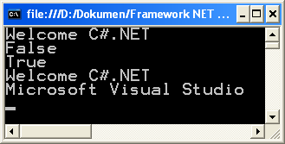
Class String

Slide 18
Format ToString
Format | Keterangan
# | Numerik bersifat optional
0 | Numerik bersifat wajib
dd | Tanggal (angka dalam 2 digit)
ddd | Nama hari (singkat)
dddd | Nama hari (lengkap)
MM | Bulan (angka dalam 2 digit)
MMM | Nama bulan (singkat)
MMMM | Nama bulan (lengkap)

Slide 19
Format ToString
Format | Keterangan
yy | Tahun dalam 2 digit
yyyy | Tahun dalam 4 digit
hh | Jam dengan sistem 12-jam
HH | Jam dengan sitem 24-jam
mm | Menit
ss | Detik
f | Milidetik

Slide 20
Format ToString
Int64 x = 25750500;
DateTime y = new DateTime();
Console.WriteLine(x.ToString("#,###,###,##0.00"));
Console.WriteLine(x.ToString("0,000,000,000.00"));
y = DateTime.Now;
Console.WriteLine(y.ToString("dd-MM-yy"));
Console.WriteLine(y.ToString("ddd, dd MMM yyyy"));
Console.WriteLine(y.ToString("dddd, dd MMMM yyyy"));
Console.WriteLine(y.ToString("hh:mm:ss.ffffff"));
Console.WriteLine(y.ToString("HH:mm:ss.ffffff"));
Console.ReadKey();

Slide 21
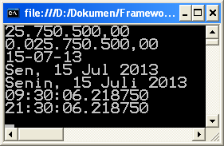
Format ToString

Slide 22
Class Char
Merupakan kelas yang berisi sejumlah fungsi-fungsi untuk mengelola char, yakni :
Command | Result
Char.IsDigit(…) | Cek apakah karakter adalah angka?
Char.IsLetter(…) | Cek apakah karakter adalah huruf?
Char.IsLetterOrDigit(…) | Cek apakah karakter adalah angka atau huruf?
Char.IsNumber(…) | Sama dengan IsDigit
Char.IsPunctuation(…) | Cek apakah karakter adalah tanda baca?
Char.IsSeparator(…) | Cek apakah karakter adalah kategori pemisah/separator?

Slide 23
Class Char
Command | Result
Char.IsSymbol(…) | Cek apakah karakter adalah kategori simbol?
Char.IsWhiteSpace(…) | Cek apakah karakter adalah karakter spasi?
Char.IsLower(…) | Cek apakah karakter adalah huruf kecil?
Char.IsUpper(…) | Cek apakah karakter adalah huruf besar (kapital)?

Slide 24
Class Char
string x;
Console.Write("Input sembarang kata = ");
x = Console.ReadLine();
for (int i = 0; i < x.Length; i++)
{
Console.Write("{0} : ", x[i]);
if (Char.IsDigit(x[i]))
Console.Write("Digit ");
if (Char.IsLetter(x[i]))
Console.Write("Huruf ");

Slide 25
Class Char
if (Char.IsNumber(x[i]))
Console.Write("Angka ");
if (Char.IsPunctuation(x[i]))
Console.Write("Tanda_Baca ");
if (Char.IsSeparator(x[i]))
Console.Write("Pemisah ");
if (Char.IsSymbol(x[i]))
Console.Write("Simbol ");
if (Char.IsWhiteSpace(x[i]))
Console.Write("Spasi ");

Slide 26
Class Char
if (Char.IsLower(x[i]))
Console.Write("Huruf_Kecil ");
if (Char.IsUpper(x[i]))
Console.Write("Kapital ");
Console.WriteLine();
}
Console.ReadKey();

Slide 27
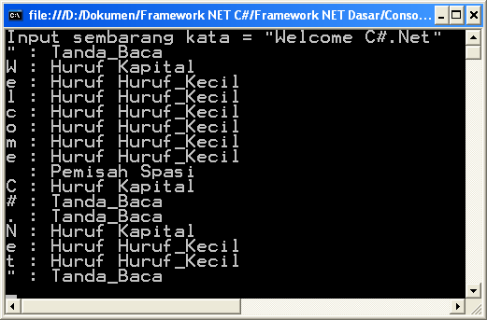
Class Char

Slide 28
Class Char
string x;
Console.Write("Input sembarang kata = ");
x = Console.ReadLine();
Console.WriteLine("\nKata dalam kode ASCII : {0}", x);
for (int i = 0; i < x.Length; i++)
Console.Write("{0} ", (int)x[i]);
x = x.ToUpper();
Console.WriteLine("\n\nKata (Huruf Besar) dalam kode ASCII : {0}", x);
for (int i = 0; i < x.Length; i++)
Console.Write("{0} ", (int)x[i]);
x = x.ToLower();

Slide 29
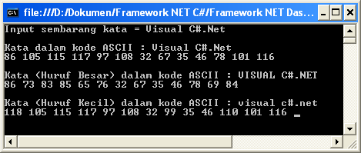
Class Char
Console.WriteLine("\n\nKata (Huruf Kecil) dalam kode ASCII : {0}", x);
for (int i = 0; i < x.Length; i++)
Console.Write("{0} ", (int)x[i]);
Console.ReadKey();

Slide 30
Namespace IO
Harus dipanggil dengan statement :
using System.IO;
Terdiri dari sejumlah kelas untuk mengelola Input/Output, yakni :
Kelas | Keterangan
File | Mengelola File
FileInfo | Mengelola informasi dari File
Directory | Mengelola Folder
Path | Mengelola nama Folder
StreamReader | Mengelola proses baca File secara Stream
StreamWriter | Mengelola proses tulis File secara Stream

Slide 31
Namespace IO
Terdapat beberapa method yang umum digunakan untuk mengakses File/Folder, yakni :
Method | Keterangan
File.Copy | Menggandakan File
File.Delete | Menghapus File
File.Exists | Mencek keberadaan File
File.GetAttributes | Mengambil atribut File
File.GetCreationTime | Mengambil waktu pembuatan File
File.GetLastAccessTime | Mengambil waktu akses terakhir pada File
File.GetLastWriteTime | Mengambil waktu tulis terakhir pada File

Slide 32
Namespace IO
Method | Keterangan
File.SetAttributes | Menset atribut File
File.SetCreationTime | Menset waktu pembuatan File
File.SetLastAccessTime | Menset waktu akses terakhir pada File
File.SetLastWriteTime | Menset waktu tulis terakhir pada File
File.Move | Memindahkan File
Directory.CreateFolder | Membuat Folder baru
Directory.Delete | Menghapus Folder
Directory.Exists | Mencek keberadaan Folder
Directory.GetCreationTime | Mengambil waktu pembuatan Folder
Directory.GetLastAccessTime | Mengambil waktu akses terakhir pada Folder
Directory.SetCreationTime | Menset waktu pembuatan Folder

Slide 33
Namespace IO
Method | Keterangan
Directory.GetLastWriteTime | Mengambil waktu tulis terakhir pada Folder
Directory.GetCurrentFolder | Mengambil nama Folder saat ini
Directory.SetLastAccessTime | Menset waktu akses terakhir pada Folder
Directory.SetLastWriteTime | Menset waktu tulis terakhir pada Folder
Directory.GetDirectories | Mengambil daftar nama sub Folder
Directory.GetFolderRoot | Mengambil nama Folder akar
Directory.GetFiles | Mengambil daftar nama File
Directory.GetFileSystemEntries | Mengambil daftar nama File dan sub Folder
Directory.GetLogicalDrives | Mengambil daftar Drive
Directory.GetParent | Mengambil nama Folder sebelumnya
Directory.Move | Memindahkan Folder

Slide 34
Namespace IO
Method | Keterangan
Path.ChangeExtension | Mengganti sementara extension File
Path.GetDirectoryName | Mengambil nama Folder
Path.GetExtension | Mengambil extension File
Path.GetFileName | Mengambil nama File
Path.GetFileNameWithoutExtension | Mengambil nama File tanpa extension
Path.GetFullPath | Mengambil path secara lengkap
Path.GetPathRoot | Mengambil path akar

Slide 35
Namespace IO
string psn = "";
if (File.Exists(args[0])) {
psn = String.Concat("Path Detail = ", Path.GetFullPath(args[0]), "\n");
psn = String.Concat(psn, "File Name = ", Path.GetFileName(args[0]), "\n");
psn = String.Concat(psn, "Folder Root = ", Directory.GetDirectoryRoot(args[0]), "\n");
psn = String.Concat(psn, "Parent = ", Directory.GetParent(args[0]), "\n");
psn = String.Concat(psn, "Created = ", File.GetCreationTime(args[0]), "\n");
psn = String.Concat(psn, "Modified = ", File.GetLastWriteTime(args[0]), "\n");

Slide 36
Namespace IO
psn = String.Concat(psn, "Accessed = ", File.GetLastAccessTime(args[0]), "\n");
}
else if (Directory.Exists(args[0])) {
psn = String.Concat("Path Detail = ", Path.GetFullPath(args[0]), "\n");
psn = String.Concat(psn, "Directory Name = ", Path.GetFileName(args[0]), "\n");
psn = String.Concat(psn, "Root Path = ", Path.GetPathRoot(args[0]), "\n");
psn = String.Concat(psn, "Parent = ", Directory.GetParent(args[0]), "\n");
psn = String.Concat(psn, "Created = ", Directory.GetCreationTime(args[0]), "\n");

Slide 37
Namespace IO
psn = String.Concat(psn, "Modified = ", Directory.GetLastWriteTime(args[0]), "\n");
psn = String.Concat(psn, "Accessed = ", Directory.GetLastAccessTime(args[0]), "\n");
}
else {
psn = String.Concat("\"", args[0], "\" Tidak Ditemukan");
}
Console.WriteLine("Informasi Path yang anda masukkan adalah : \n{0}", psn);
Console.ReadKey();

Slide 38
File Stream
Merupakan teknik pemrosesan File yang dibaca/ditulis secara stream.
Memanfaatkan kelas StreamReader dan StreamWriter.
Terdapat sejumlah method yang umum digunakan, yakni :
Method | Keterangan
ReadLine | Membaca isi file secara per baris
ReadToEnd | Membaca isi file secara keseluruhan sekaligus
Write | Menulis ke file
WriteLine | Menulis ke file dengan Enter di belakang baris

Slide 39
File Stream (Tulis)
struct Daftar {
public string nim, nama;
}
static void Main(string[] args)
{
Daftar[] mhs = new Daftar[3];
mhs[0].nim = "17.111.0123";
mhs[0].nama = "Herman";
mhs[1].nim = "17.211.4321";
mhs[1].nama = "Elisa";
mhs[2].nim = "17.811.0246";
mhs[2].nama = “Vionna";

Slide 40
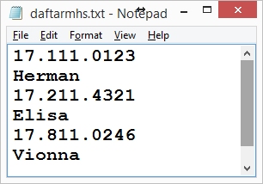
File Stream (Tulis)
StreamWriter tulis = new StreamWriter("daftarmhs.txt");
for (int i = 0; i < 3; i++) {
tulis.WriteLine(mhs[i].nim);
tulis.WriteLine(mhs[i].nama);
}
tulis.Close();
Console.WriteLine("File daftarmhs.txt berhasil dibuat");
Console.ReadKey();
}

Slide 41
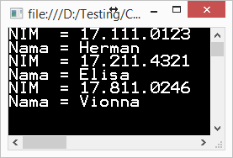
File Stream (Baca)
StreamReader baca = new StreamReader("daftarmhs.txt");
while (!baca.EndOfStream) {
Console.WriteLine("NIM = {0}", baca.ReadLine());
Console.WriteLine("Nama = {0}", baca.ReadLine());
}
baca.Close();
Console.ReadKey();

Slide 42
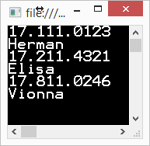
File Stream (Baca)
StreamReader baca = new StreamReader("daftarmhs.txt");
Console.WriteLine(baca.ReadToEnd());
baca.Close();
Console.ReadKey();

Slide 43
Tanya Jawab

